Slide 1
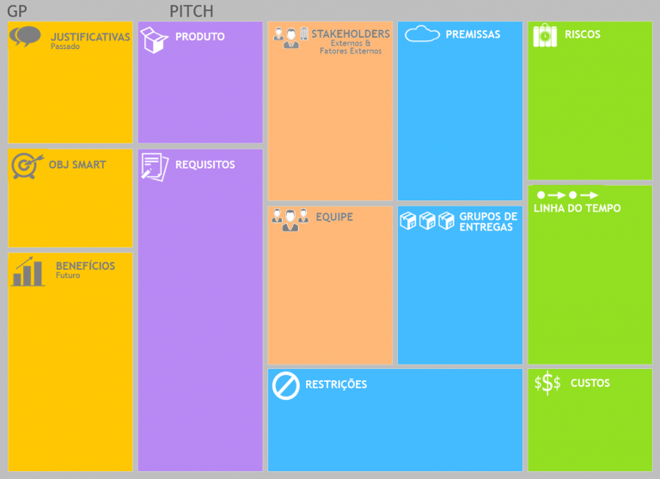
•Integração de Sistemas de Informação.
•Não Fechar Parceria.
•Índice de Roubo e Furto Crescendo.
•Integração de Info-sistemas para Formar Informações Relevantes e Confiáveis.
•Google.
•Google
•Governo Brasileiro.
•Exposição de Fácil Entendimento para o Usuário do App .
•Não Fornecimento dos Dados Necessários para Formação de Informação.
•Pessoas Desatentas nas ruas.
•Apps de Geolocalização.
•Apps de Entregas de Produtos ou Transporte de Passageiros.
•Adição de Novos Recursos no App para Entrega dessas Informações.
•Atenção e Informação Gera Segurança.
•Senso de Colaboração.
•0 – 3 Meses: Mineração de Dados e Modelagem.
•Aumentar Facilidade para Colaborar com o Sistema de Informação Dentro do App.
•Douglas Rios Ramos
•Entendimento dos Dados.
•Preparação e Modelagem dos Dados.
•3 – 5 Meses: Avaliação dos Dados.
•Elaine C. C. O. Reghini
•Avaliação dos Dados.
•5 – 7 Meses: Integração com os Sistemas de Informação.
•População Mais Atenta.
•Criar um Banco de Dados para Armazenagem desses Dados.
•Karla Thayane de Oliveira
•O App funcionar na maioria dos Smartphones.
•Integração dos Info-sistemas.
•7 – 8 Meses: Entrega.
•Diminuição do Índice de Roubo e Furto.
•Maior Conscientização de Lugares Perigosos.
•Incentivo e Marketing do Governo.
•Parceria com as Empresas dos Apps e Governo Brasileiro.
•Validar e Integrar o Sistema de Informação.
•Para Fazer o Projeto não Temos Custo.
•Para Implementar o Projeto, a parte do Desenvolvimento e Implementação é por Parte do Cliente.

